Slide 1
Diaporama
Emmaüs
Illustrations Pascale Roze Huré

Slide 2
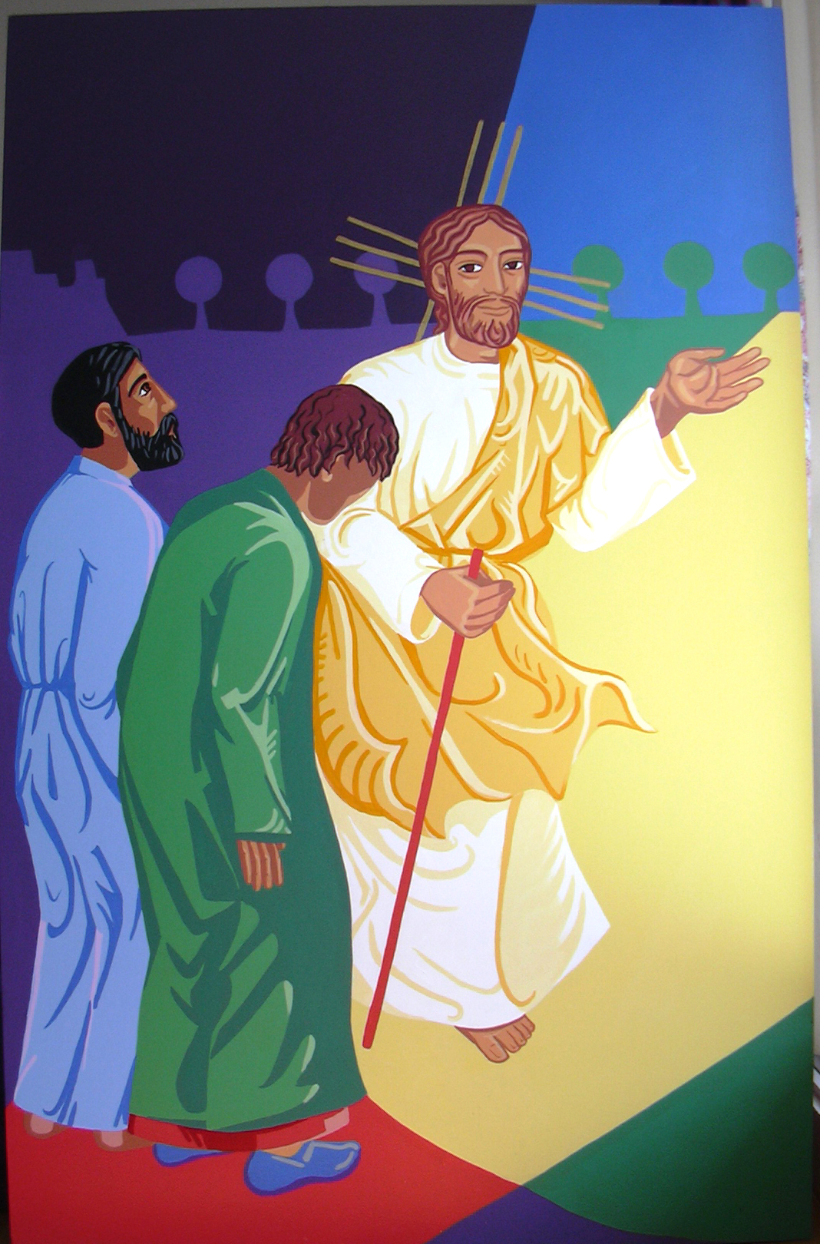

Slide 3
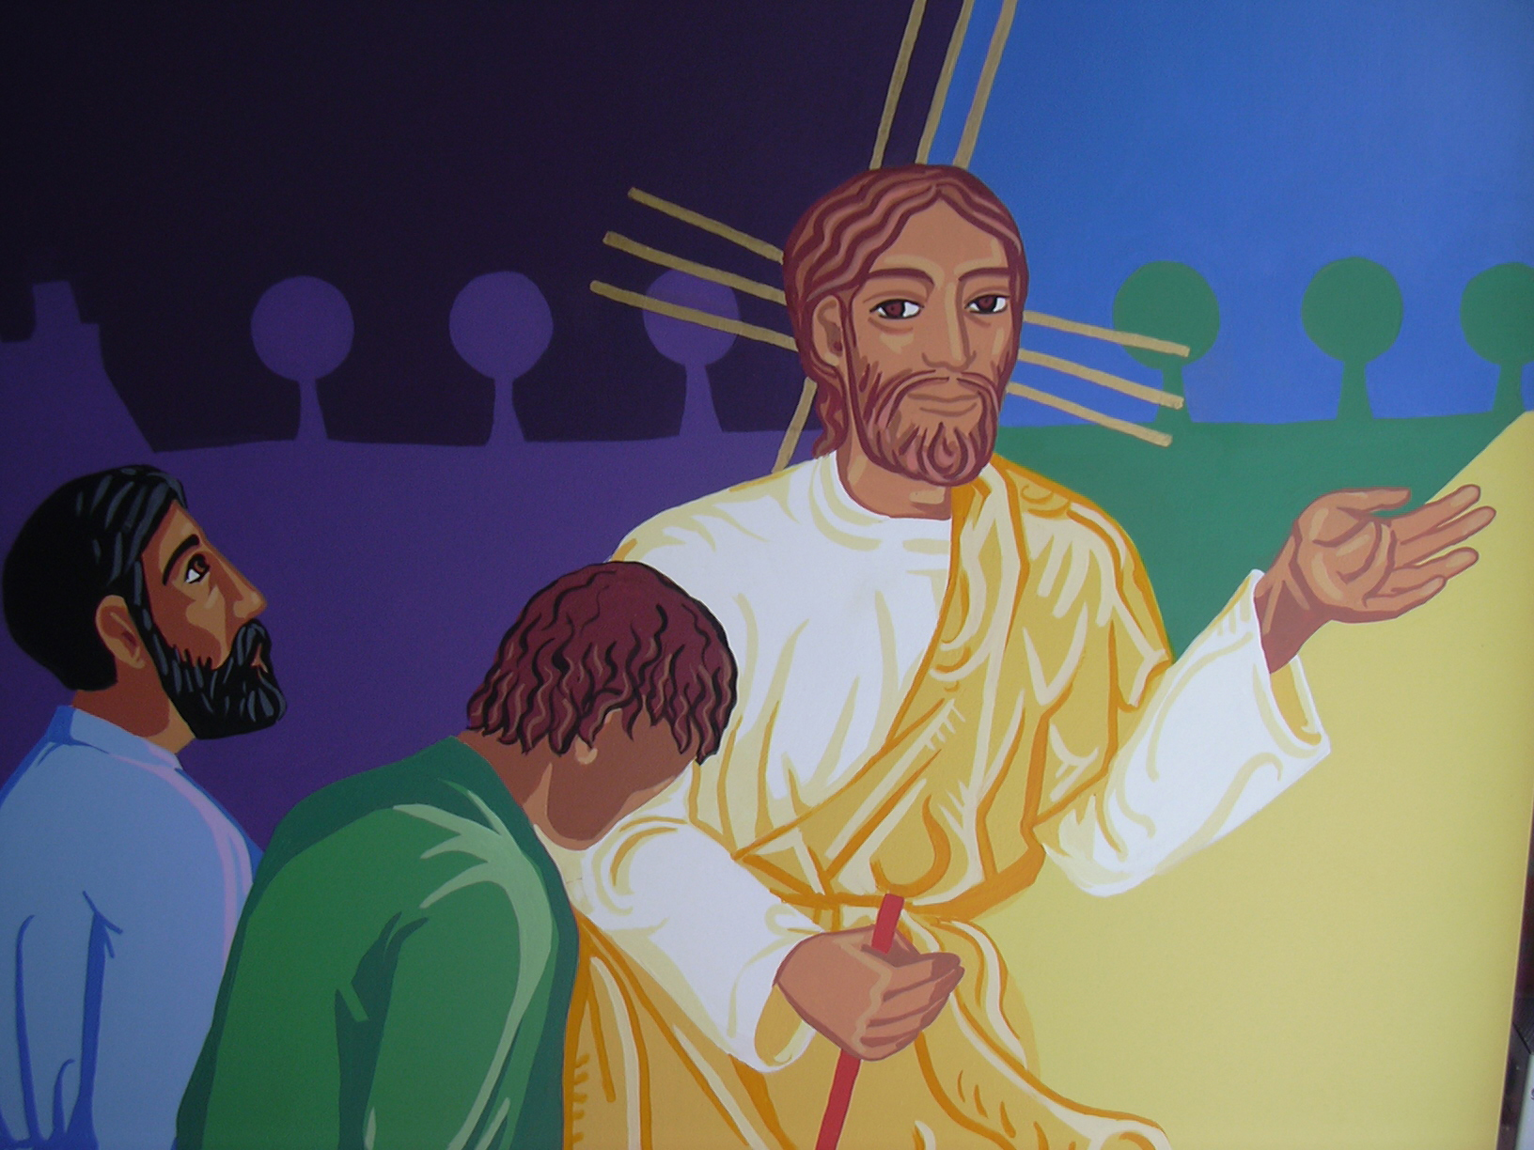

Slide 4


Slide 5
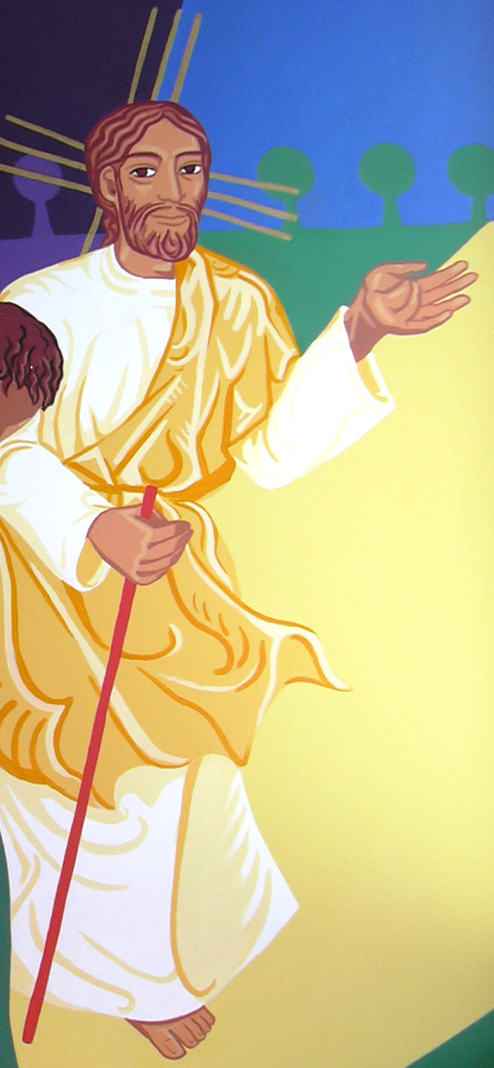

Slide 6
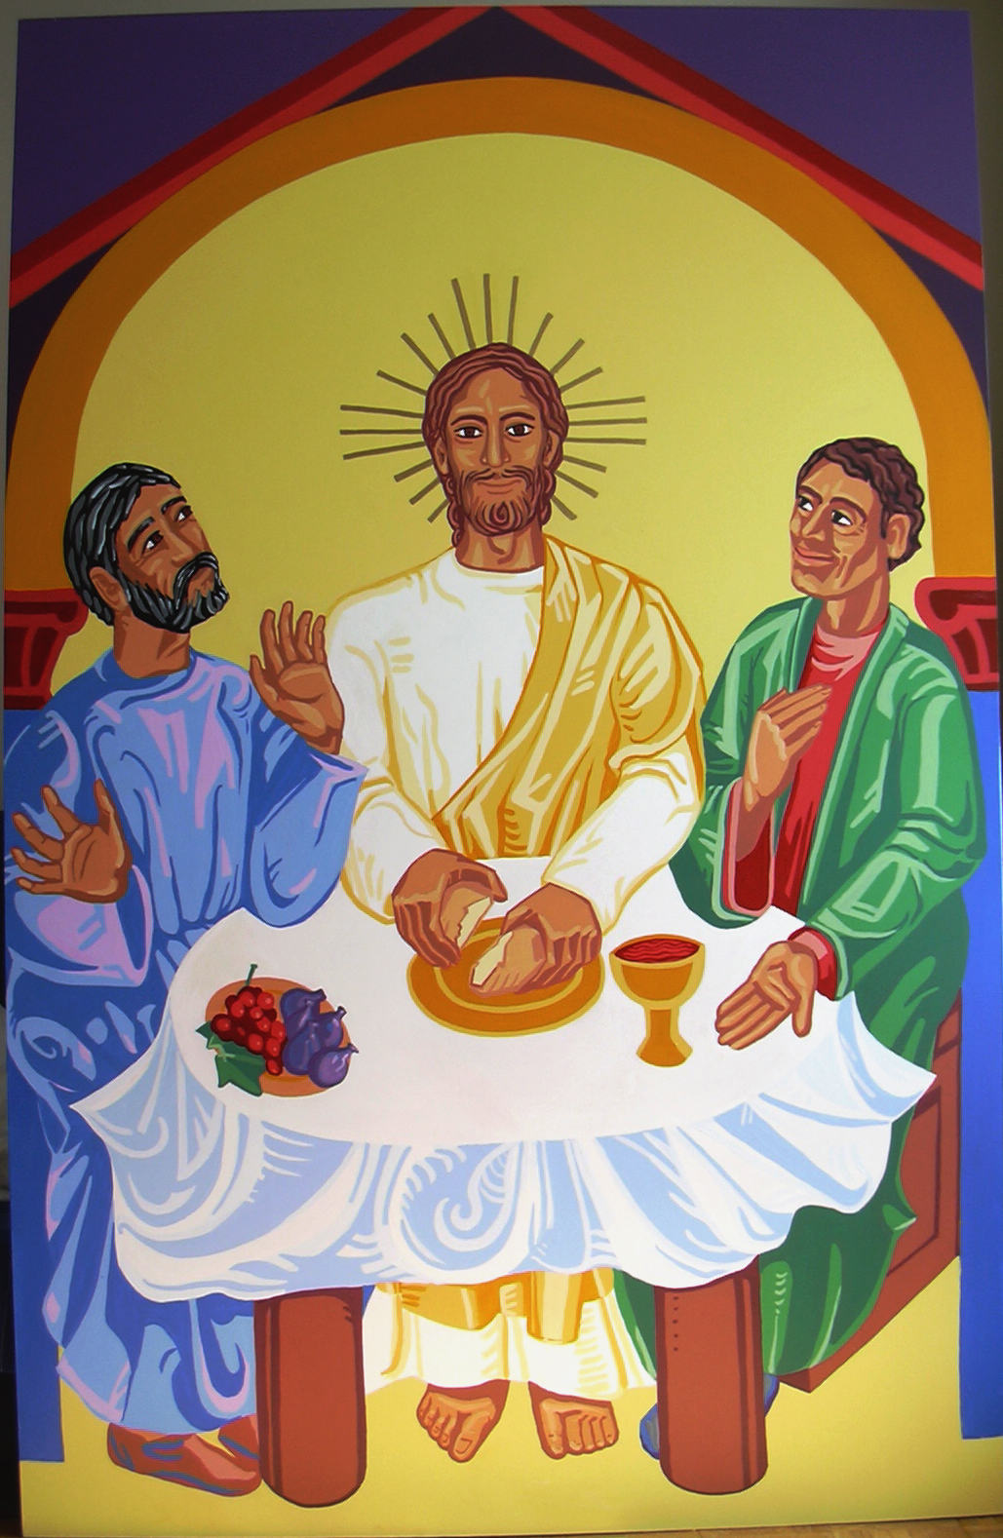

Slide 7
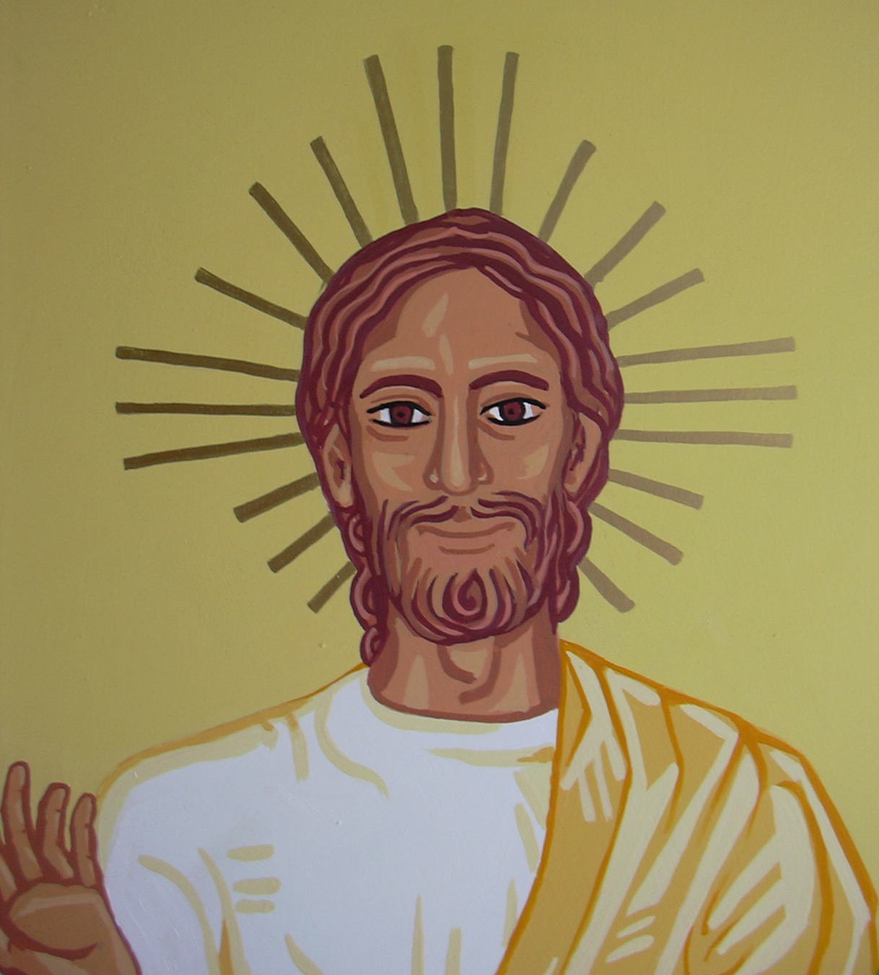

Slide 8
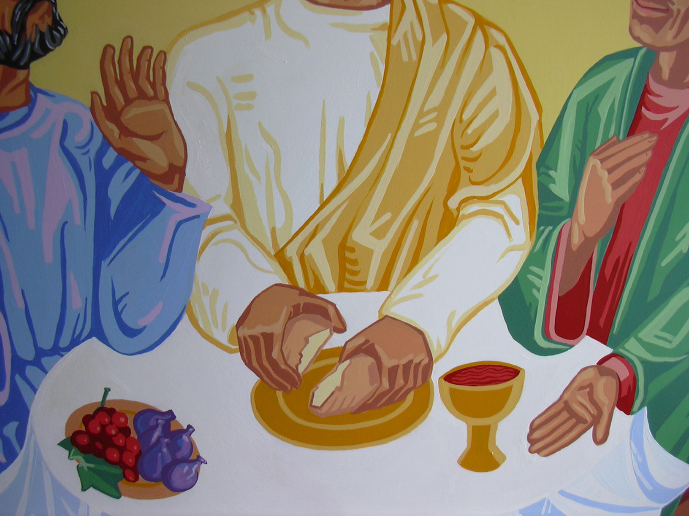

Slide 9
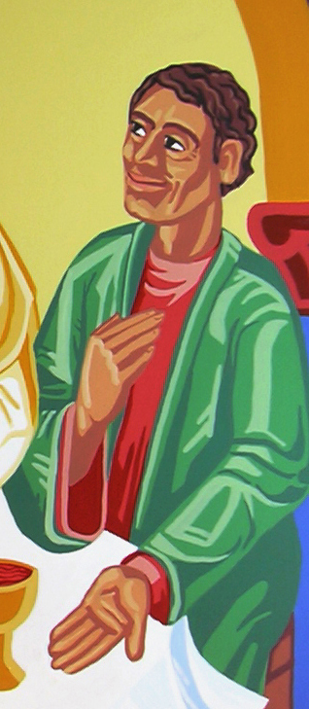

Slide 10
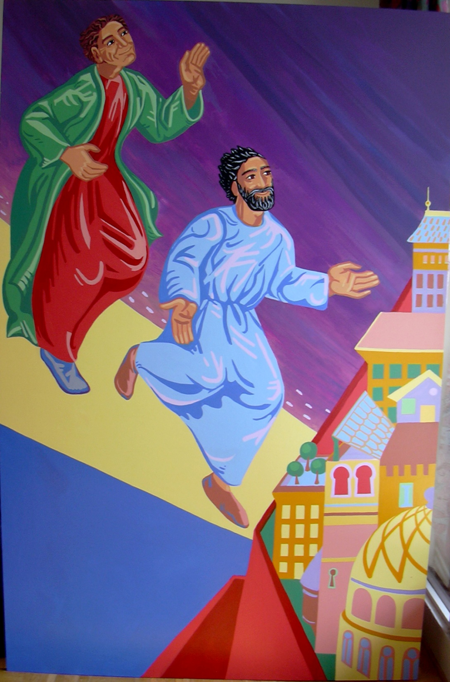

Slide 11




Slide 12


Catéchèse Par la Parole
Module Emmaüs
Illustrations Pascale Roze Huré

